Slide 1
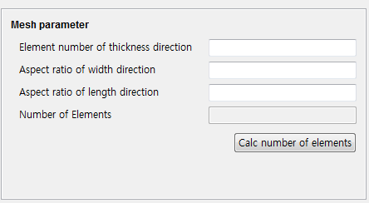
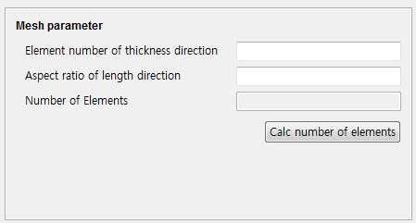
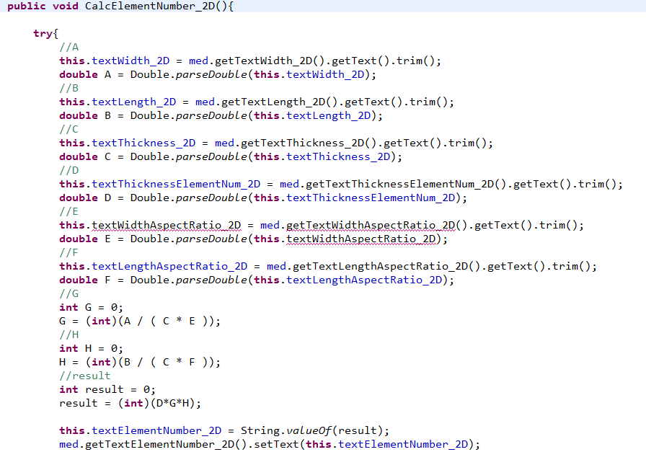
1. Aspect ratio of width direction 제거 시(2D) Calc number of elements 계산을 할 수 없음
3D
2D
계산식의 변수로 들어가기 때문에 오류 발생

Slide 2
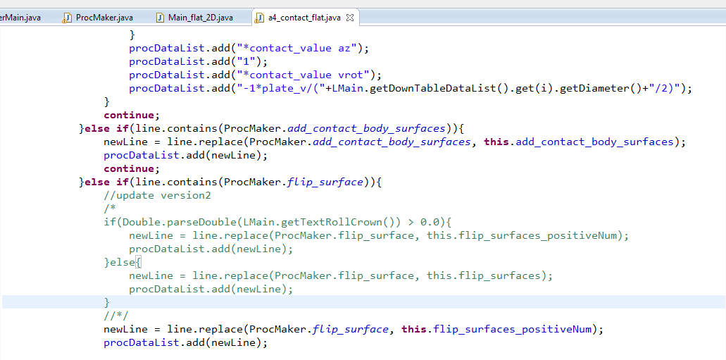
2. Roll Crown의 Apply, None의 변경에 의한 proc 생성 오류 (2D, 3D)
. a4_contact.proc 변경이 필요 (3D, 2D)
- Roll crown 값이 0보다 클때 (UpperRoll 수 4개 LowerRoll 수 5개 라고 하면 ) -> flip_surface => (UpperRoll수 + LowerRoll 수 + 1) 10
Roll crown 값이 0보다 작을때 (UpperRoll 수 4개 LowerRoll 수 5개 라고 하면 ) -> flip_surface => 1,2,3,4,5,6,7,8,9,10 위와 같이 출력 하였지만, Roll Crown 값이 두가지로 변경되어 둘중 하나의 방법으로 표시 해야 함

